Slide 1
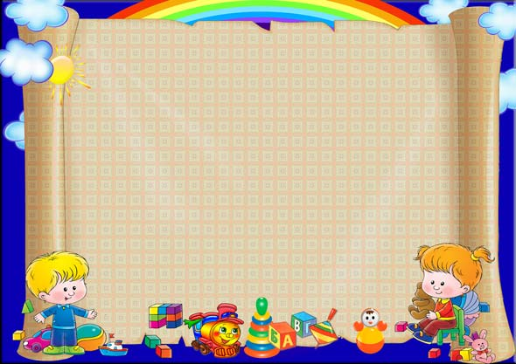
Презентация-консультация
«Обучайте детей играя
используя компьютерные технологии»

Slide 2
Сведения, которые полезно знать педагогам, готовящимся обучать дошкольников грамоте.

Slide 3
Многим кажется, что достаточно с ребенком выучить буквы и он станет грамотно писать и читать. Однако, как показывает практика, знание букв не исключает серьезных затруднений у дошкольников при обучении грамоте. Так что же не так? Прежде чем заняться изучением букв, надо проверить все ли «в порядке» у ребенка: - сформировано ли фонематическое восприятие? - нет ли дефектов звукопроизношения? - сформированы ли навыки звукового анализа и синтеза? - хорошо ли развито зрительное восприятие и пространственная ориентировка? -достаточно ли хорошо развита речь? У Вас возникли вопросы? Постараемся на них ответить.

Slide 4
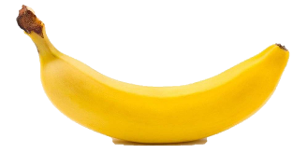
Фонематическим восприятием (слухом) принято называть способность воспринимать и различать звуки родной речи. Может ли ваш ребенок услышать неправильно звучащее слово? Например игра «Не ошибись!» Ход игры: Хлопни в ладоши, (показывается картинка банан )если услышишь правильно звучащее слово: баман –паман-банан-банам-баван-ваван-банан.

Slide 5
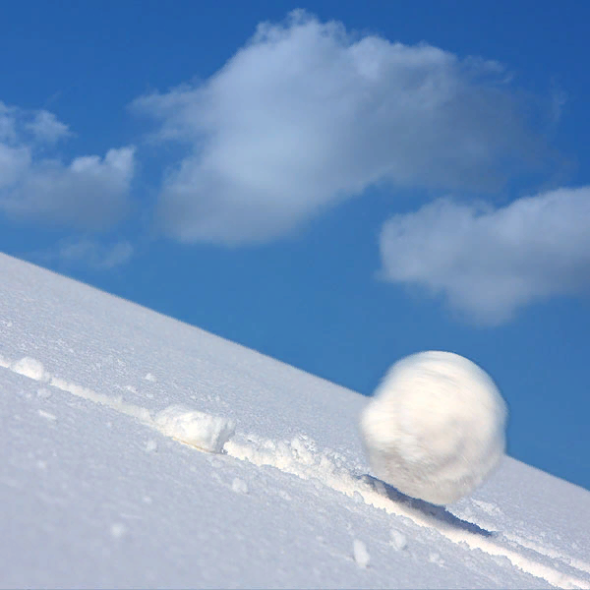
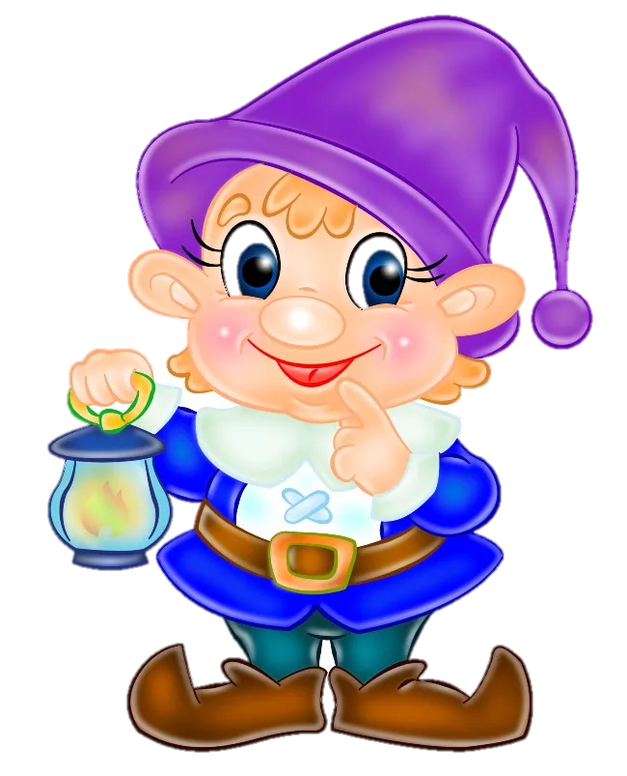
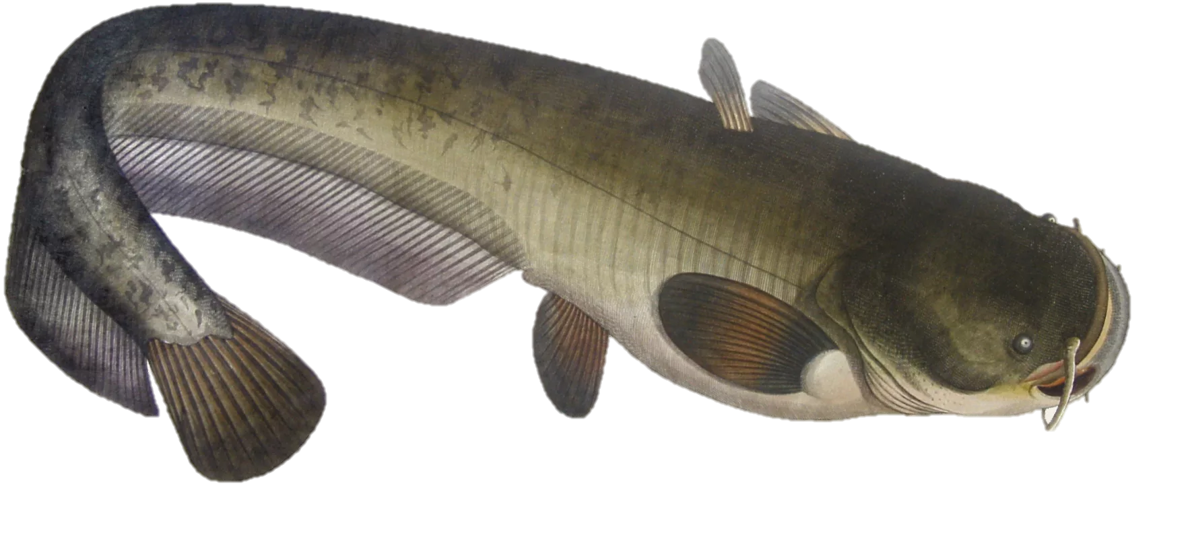
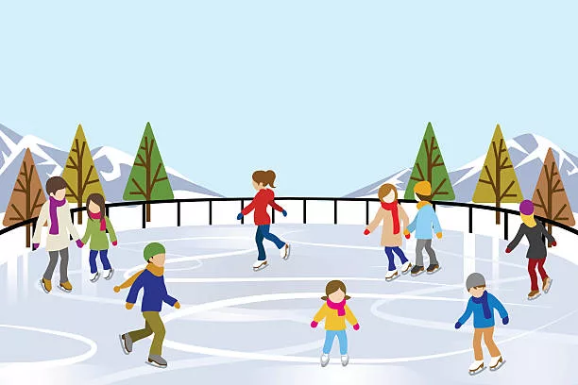
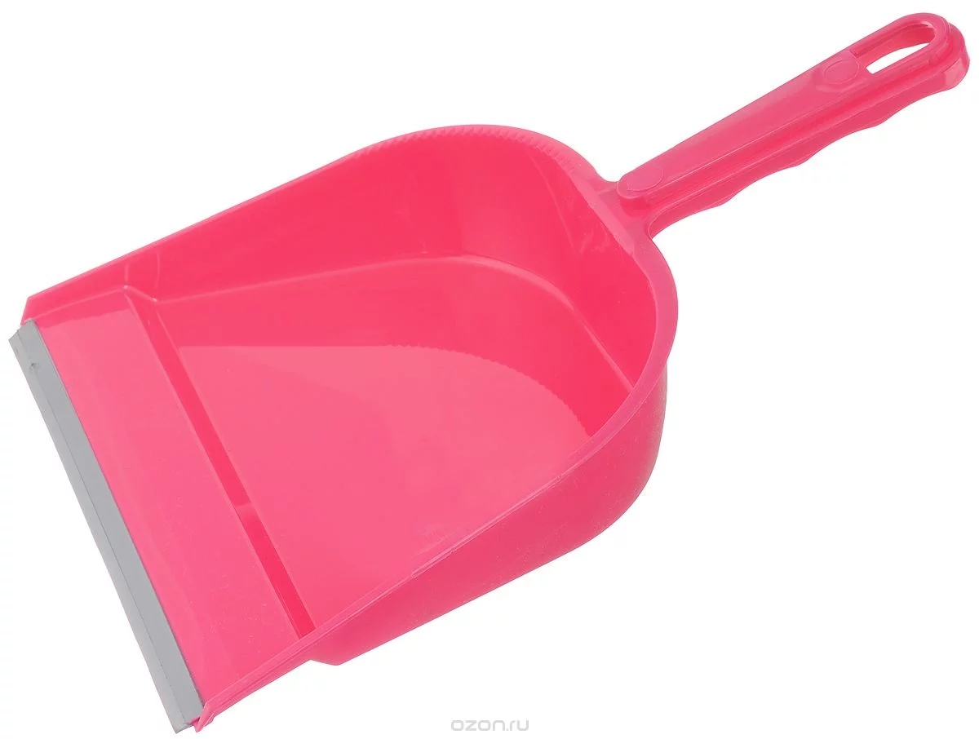
«Поставь по порядку» Ребенку предлагается ряд картинок, названия которых звучат похоже: затем слова произносятся в определенной последовательности по 3-4 слова, а ребенок должен повторить их в том же порядке за взрослым.
КОМ ДОМ ГНОМ СОМ
ГНОМ КОМ СОМ ДОМ
КАТОК СОВОК ВЕНОК ЗВОНОК
ВЕНОК ЗВОНОК КАТОК СОВОК

Slide 6
Игра «Повтори за мной» (взрослый предлагает ребенку повторить за ним вначале по 2, затем по 3 похожих по звучанию слова)

Slide 7
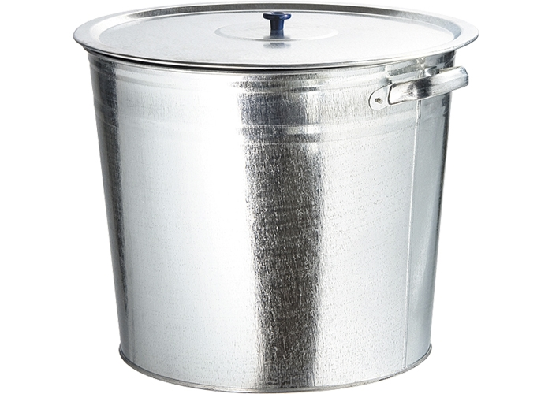
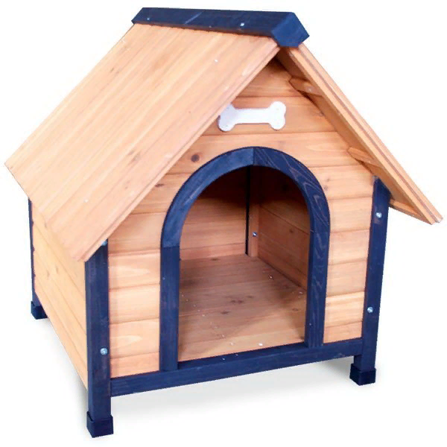
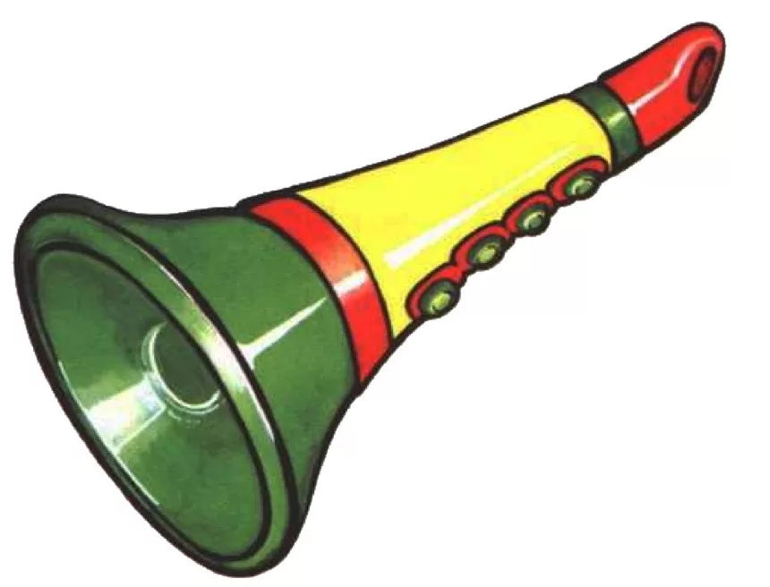
Два похожих слова
мак
бак
дудка
будка

Slide 8
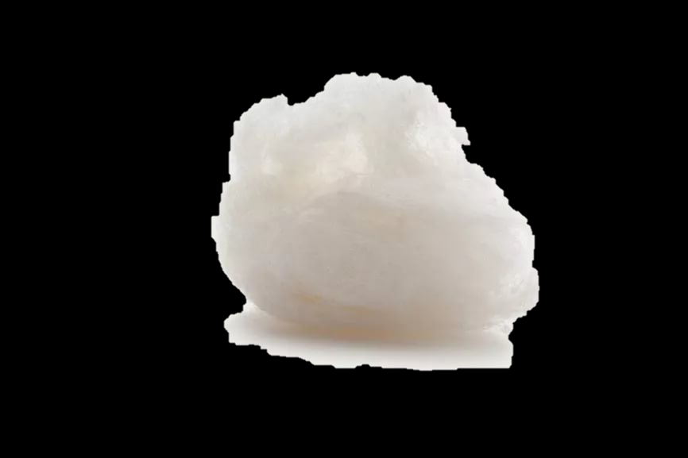
Три похожих слова
нитка
ветка
ватка

Slide 9
Игра «Найди не похожее слово»
(Взрослый произносит 4 слова и предлагает ребенку повторить их. Затем ребенку нужно выбрать слово, которое отличается по звуковому составу от других.)

Slide 10
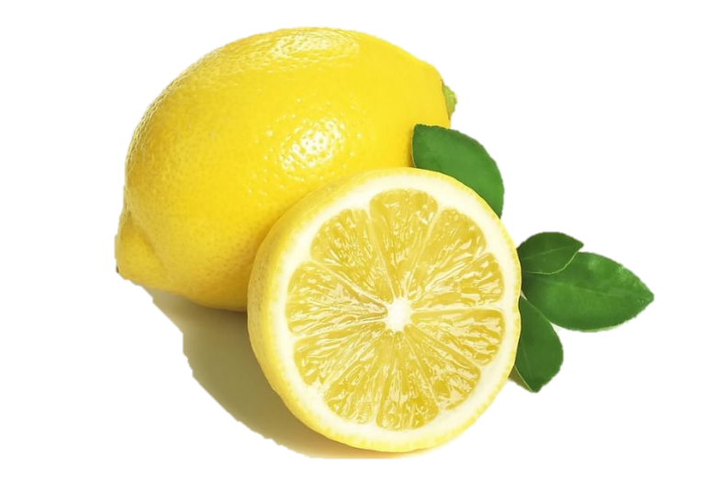
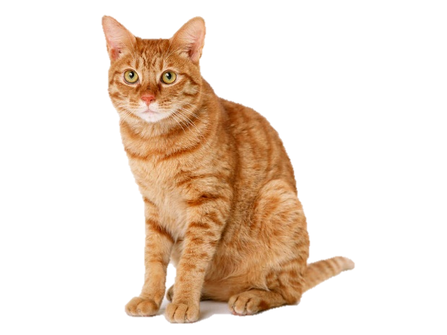
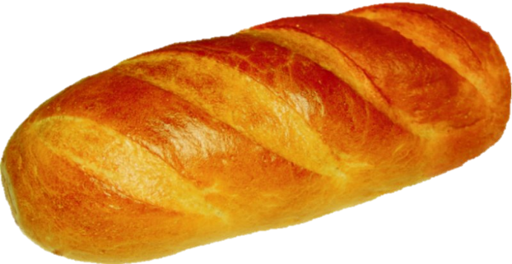
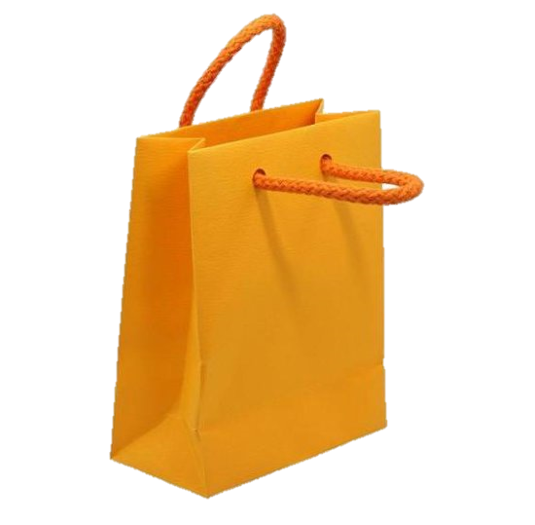
лимон вагон кот батон
бант билет букет пакет

Slide 11
Дефекты звукопроизношения…? Обязательно нужно исправить все недостатки в звукопроизношении. Если сомневаетесь, правильно ли произносятся все звуки, проконсультируйтесь с логопедом. Ведь не правильно произносимый звук будет мешать грамотному письму и развитию речи. К 5 -6 годам ребенок должен правильно произносить все звуки.

Slide 12
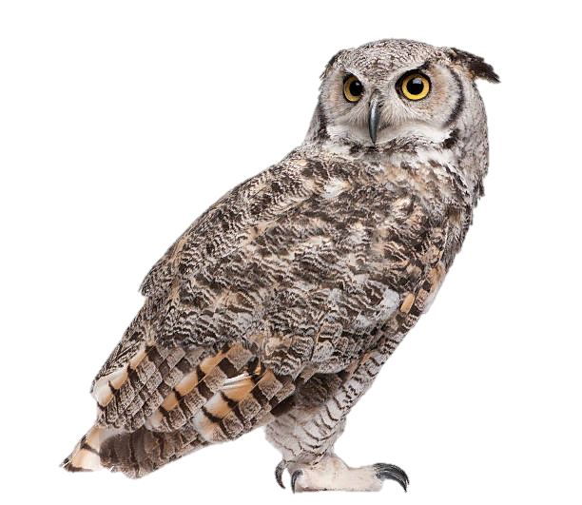
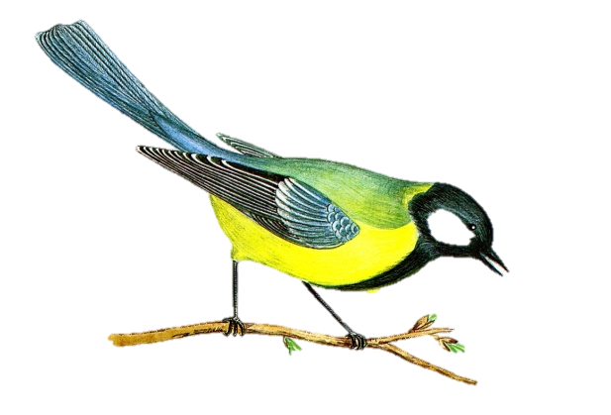
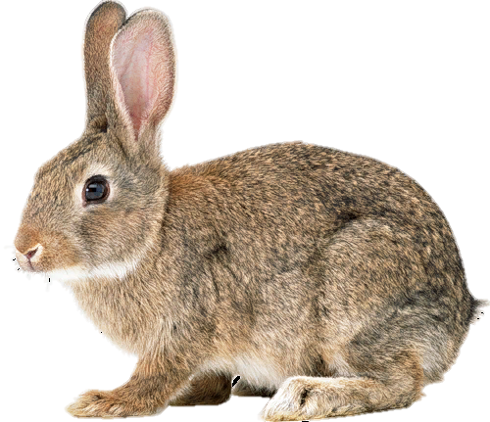
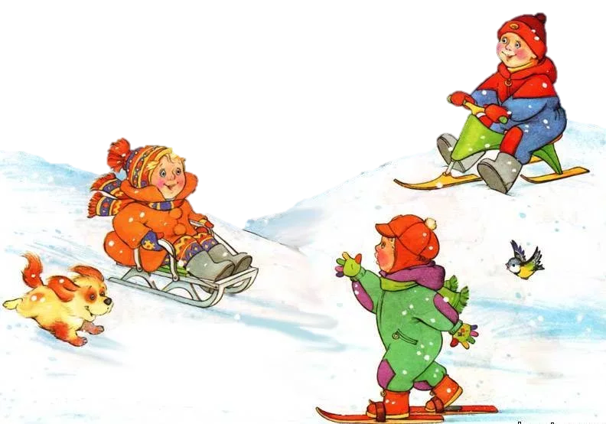
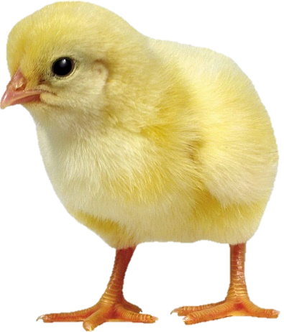
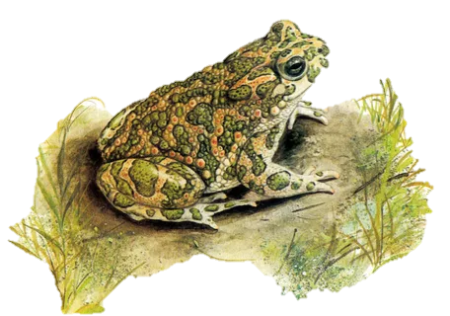
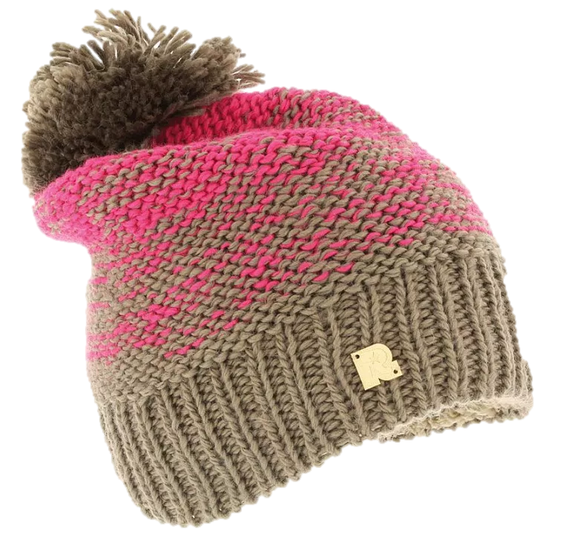
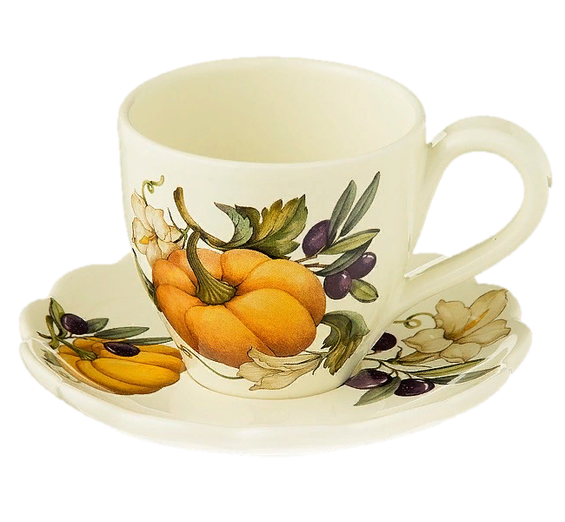
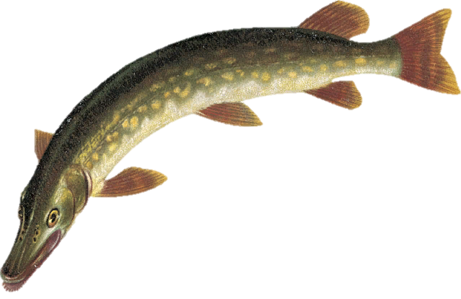
Игра «Повтори за мной»
Попросите ребенка повторить за вами слова.(прислушайтесь, правильно ли он их произносит.)
сь
з
зь
С
ц
ш
ж
ч
щ

Slide 13
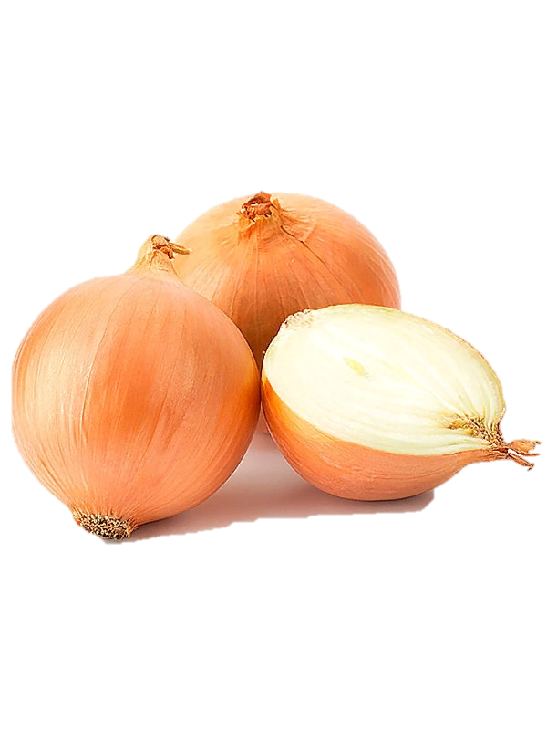
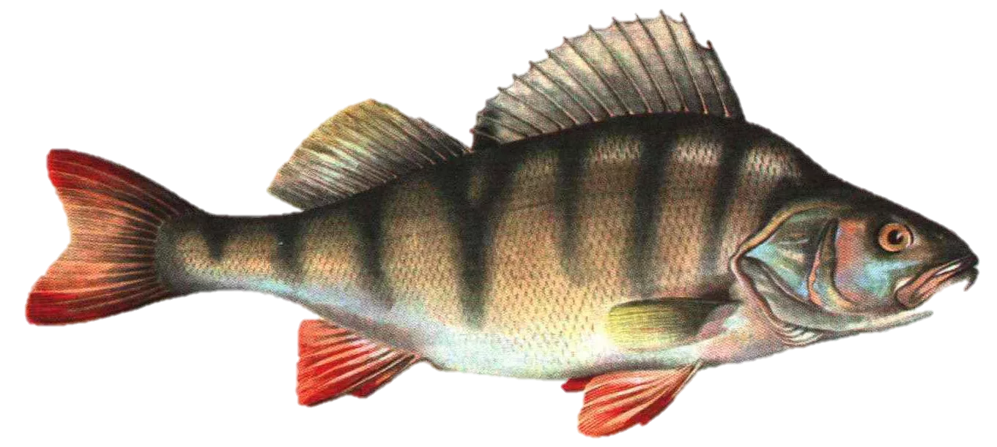
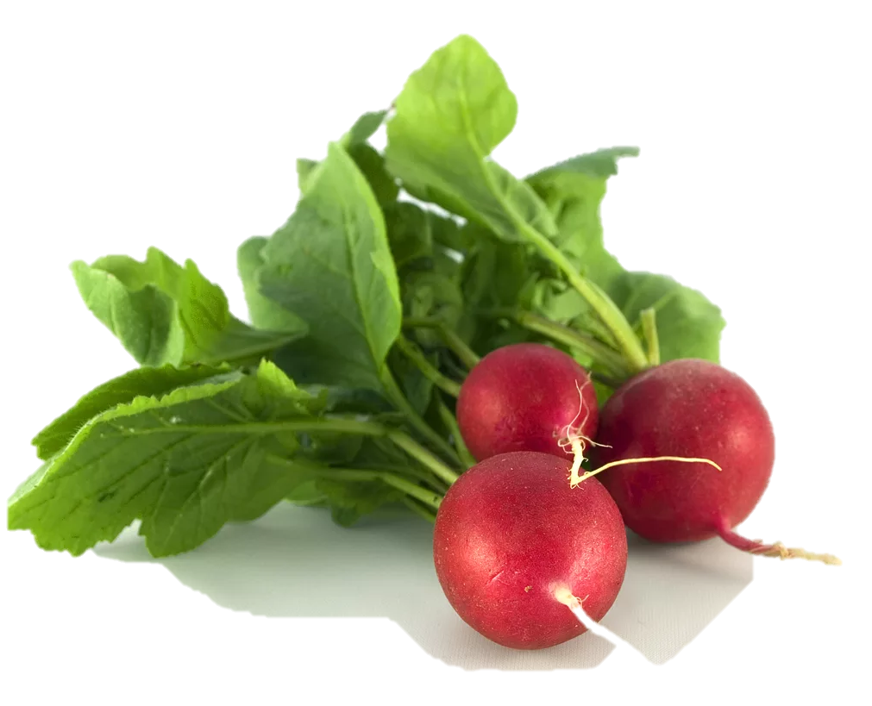
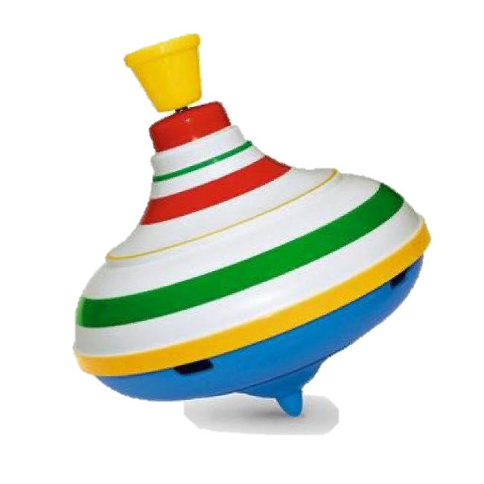
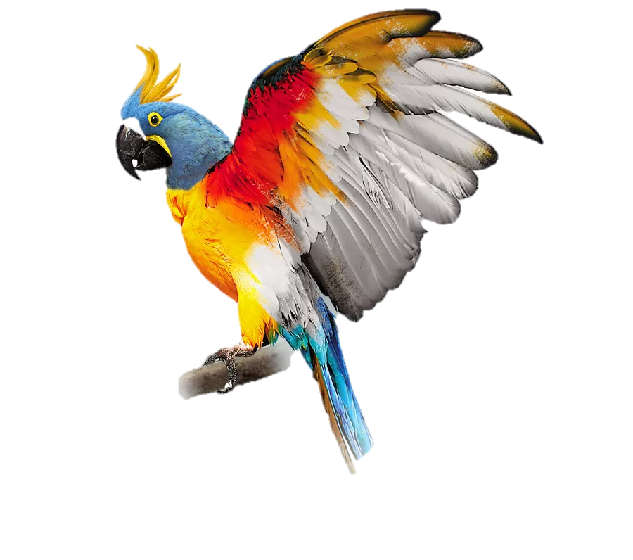
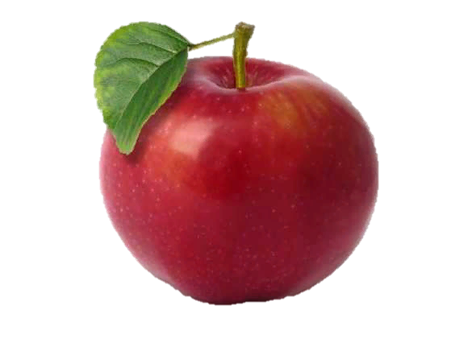
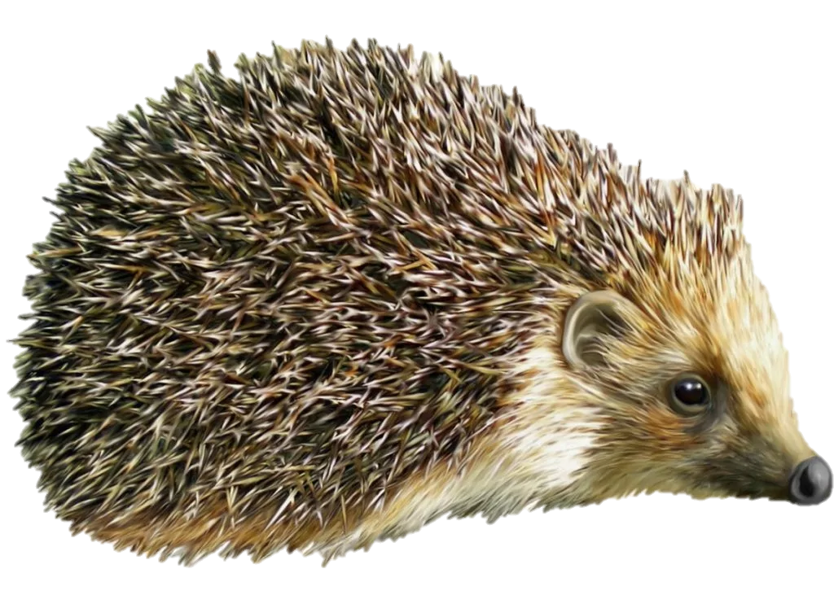
л
ль
р
рь
й
я(йа)
ю(йу)
ё(йо)

Slide 14
Звуковой анализ? Умение определять последовательность звуков в слове, давать характеристику звуку. Обучение звуковому анализу начинаем с определения последовательности звуков в слове при помощи неоднократного произнесения слова с последовательным интонационным выделение каждого звука. Так, при анализе слова ЖУК, надо произнести его три раза: ЖЖЖуук, жУУУк, жуККК. Обучать звуковому анализу вам поможет умение составлять схему звукового состава слова, в которой используют символы квадратики.

Slide 15
обозначает гласный звук. (Гласные звуки это такие звуки, которые мы можем петь и тянуть потому что воздух «выходит») изо рта свободно нет никакой преграды – ни губы, ни зубы, ни язык не мешают.
Обозначает согласный твердый звук (согласные звуки это такие звуки, которые нельзя долго петь и тянуть, потому что их произнесению всегда что-то мешает – «мешают губы, зубы, язык») Синий – твердый как лед
Обозначает согласный мягкий звук (как определить где твердый, а где мягкий звук? Интонационно выделять звук в слове, произнося звуки парами – звуки братцы: твердый согласный звук большой твердый брат, а мягкий согласный звук маленький, мягкий братец.) Зеленый - мягкий как травка.
Есть звуки без пар «братцев» – Ж,Ц, Ш – всегда в=твердые.
Есть звуки без твердой пары – Й, Ч,Щ. – всегда мягкие.
Звуки также бывают звонкими и глухими.
Звонкий согласный звук произносится с «включенным» голосом
(рука на горле, чувствуется гудение и дрожь, или зажимаем уши – гудит в голове)
Глухой звук – произносится с «выключенным» голосом, нет гудения под рукой.

Slide 16
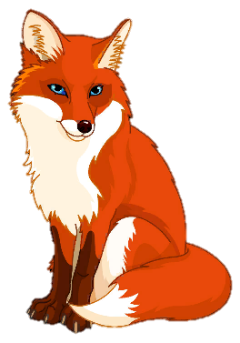
Звуки в слове располагаются по порядку. Вот пример звукового анализа двух слов:
В слове кот - три звука
Первый звук [К] – согласный, твердый, глухой.
Второй звук [О] – гласный.
Третий звук [Т] – согласный, твердый, глухой.
Первый звук [л,] – согласный, мягкий, звонкий.
Второй звук [И] – гласный.
Третий звук [С] – согласный, твердый, глухой.
Четвертый звук [А] – гласный.

Slide 17
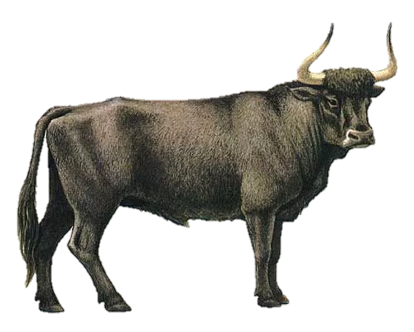
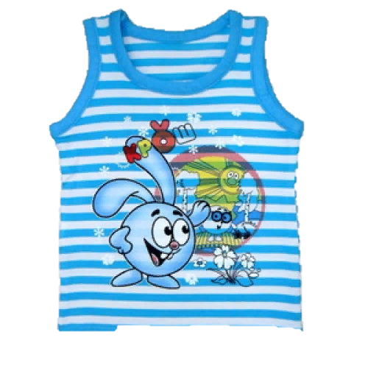
Звуки в словах могут находиться в разной позиции. (в начале слова , середине слова и конце слова). Давайте поиграем. Определи. «Где спрятался звук?» Родитель: - «Я буду произносить слова, а ты послушай и скажи, где слышится звук [К]» в слове КОТ в слове БЫК в слове МАЙКА

Slide 18
Надо ребенку дать понять, что из звуков составляются слова- термин слово раскрывается при помощи разных примеров, закрепляется в упражнениях, дидактических играх. Слов много – они состоят из звуков, (не букв), слова могут быть длинными и короткими, слова можно разделить на части - слоги. Можно предложить слово протопать или прохлопать. Например. Давай прохлопаем слово РА-ДУ-ГА
В слове радуга – три слога.
В слове кит – один слог.
В слове сова – два слога.

Slide 19
Кромке звукового анализа надо познакомить детей с буквами. Что Вам, дорогие родители, необходимо знать! 1. Звуки мы слышим и произносим, а буквы видим и пишем. Наш алфавит содержит 33 буквы, а звуков намного больше – 42. Согласная буква за редким исключением [Ш,Ж,Ц,Ч,Щ,Й], обозначает два звука – твердые и мягкие согласные. Поэтому словесный материал дается с учетом введения не только новой буквы, но и с учетом звуков, которые она обозначает в русском языке. Например, буква [М] в словах «МАЛ» и в слове «МЯЛ» обозначает два разных звука: твердый и мягкий. Мягкость согласных звуков на письме отражается с помощью различных гласных букв, следующих за согласной.

Slide 20
2. Когда мы читаем, то вытаскиваем звук из буквы. Буква – знак звука. 3.Звуков [Я,Е,Ё,Ю] не бывает – это буквы. 4. Официальное название букв во избежание путаницы при слиянии звуков и слогов, мы употребляем «звуковое» обозначение букв, то есть отрывисто произносим название буквы. Например, не БЭ, ВЭ,ГЕ,КА,ЭС,ЭМ,ЭН – а [Б],В],[Г],[Д],[Н],[М],[С]. 5. Наше чтение не побуквенное и даже не позвуковое, а слоговое. Ребенок тянет первый звук (глядя на букву слога, пока не увидит какая буква следующая) например (МММММАААААА). Пальчиком соединяем одну букву с другой с низу во время прочтения. Ни в коем случае нельзя останавливаться после первой буквы, только «слиять» 6. Научить ребенка составлять предложения. Объяснить, что предложения состоят из слов, слова между собой «дружат», из предложения мы что-то узнаем (слова объединены общим смыслом). Слова можно переставлять, добавлять, в предложении может быть слов от одного и «много». Начало предложения пишется с заглавной буквы, слова пишутся раздельно, в конце ставится точка или другой знак.

Slide 21
Составление предложений. Дети читают. Дети читают книгу. Дети читают интересную книгу. Дети читают интересную книгу с картинками. При составлении предложений, задавайте ребенку вопросы: «Кто это?», «Что это?», «Что делают?» и многие другие, отвечая полным ответом на вопросы, можно легко и просто составить предложения.

Slide 22
Игровые приемы изучения букв. Чтобы ребенок не путал буквы на письме, их не только прописывают в прописи, но и играю с ними. - Буквы можно слепить из пластилина буквы можно сделать буквы – печенья (слепить из теста и запечь в духовке) - Выложить из мозаики (бусинок, пуговиц и т.д.) - Сделать трафареты букв и обводить их. - сложить буквы из частей. - Найти не правильно написанную букву.

Slide 23
И в завершении, уважаемые педагоги, хотелось бы дать еще несколько советов: 1.Ребенка надо учить играя; 2.Все игры-занятия надо проводить если у ребенка хорошее настроение; 3.Если что-то не получается – не злиться и не ругать его (ведь он не виноват, что вы ему не можете правильно объяснить) Удачи Вам!

